Slide 1
Нетрадиционные техники рисования с детьми 1,5 – 3 лет.
Государственное бюджетное дошкольное образовательное учреждение детский сад №28 Пушкинского района Санкт-Петербурга
Воспитатель
Алеся Александровна Полякова
Пушкин
2015 год

Slide 2
Нетрадиционно
не основываясь на традиции
происходя не в силу установившейся традиции, устраиваясь не по заведенному обычаю. Отличаясь оригинальностью.
не придерживаясь традиций.
Толковый словарь Ефремовой.
(Т.Ф. Ефремова, 2000 год)
Я рисую – руки в краске, это мелочь для меня, Я рисую яркой краской, посмотрите на меня.

Slide 3
Идея опыта
сформировать у дошкольников, начиная с младшего дошкольного возраста, способности выражать восприятие окружающего их мира, совершенствовать их интеллектуальные и творческие способности с помощью нетрадиционных техник рисования.

Slide 4
Цель и задачи работы
Цель - использование нетрадиционных техник на занятиях по рисованию. Это хорошо способствует правильному составлению сюжетного рисунка детьми.
Задачи:
рассмотреть содержание и методику работы по использованию нетрадиционных техник рисования с целью развития детского творчества;
рассмотреть проблемы развития детского изобразительного творчества в психолого-педагогической и методической литературе;
раскрыть значение техники изображения в процессе создания детских рисунков.

Slide 5
Принципы работы
Принцип наглядности: используется для развития наглядно-образной памяти, зрительного восприятия.
Принцип индивидуализации: помогает вовлечь каждого ребенка в воспитательно-образовательный процесс.
Связь обучения с жизнью – все полученное ребенком из окружающей действительности может помочь ему точнее передать это в рисунке, развивает память, наблюдательность.

Slide 6
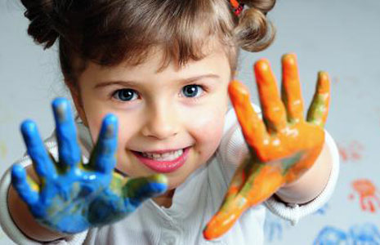
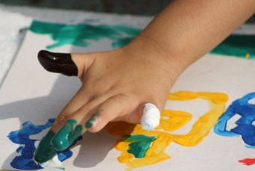
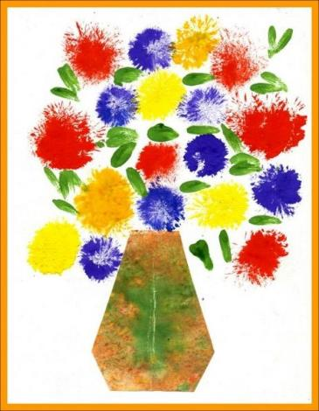
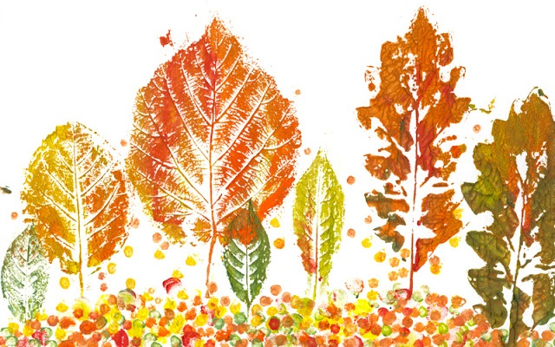
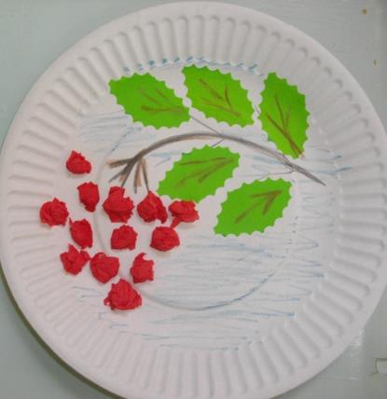
Виды нетрадиционных техник рисования с детьми 1,5 – 3 лет.

Slide 7
Блок 1
Тактильное рисование.
Рисование пальчиками
Рисование ладошкой

Slide 8
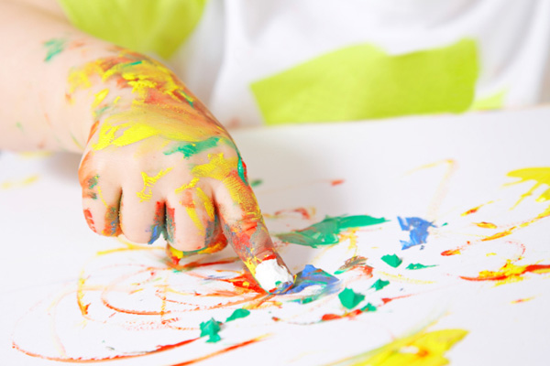
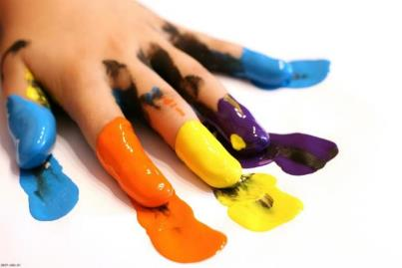
Рисование пальчиками
Средства выразительности: пятно, точка, короткая линия, цвет.
Материалы: мисочки с гуашью, плотная бумага любого цвета, небольшие листы, влажные салфетки.
Способ получения изображения: ребенок опускает в гуашь пальчик и наносит точки, пятнышки на бумагу. На каждый пальчик набирается краска разного цвета. После работы пальчики вытираются салфеткой, затем гуашь легко смывается.

Slide 9
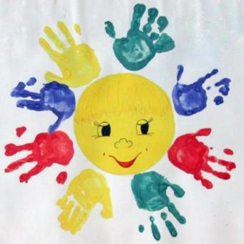
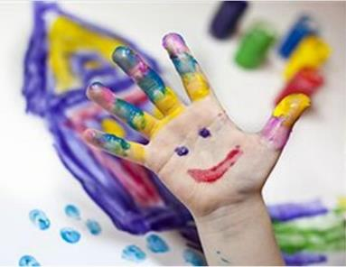
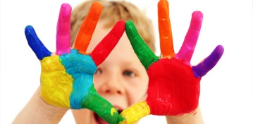
Рисование ладошкой
Средства выразительности: пятно, цвет, фантастический силуэт.
Материалы: широкие блюдечки с гуашью, плотная бумага любого цвета, листы большого формата, влажные салфетки.
Способ получения изображения: ребенок опускает в гуашь ладошку и делает отпечаток на бумаге. Рисует правой и левой руками, окрашенными разными цветами. После работы руки вытираются салфеткой, затем гуашь легко смывается.

Slide 10
Блок 2
Использование дополнительных средств выразительности.
«Оттиск печатками»
«Оттиск поролоном»
«Оттиск смятой бумагой»
«Точечный рисунок»
«Отпечатки листьев»
«Тычок жёсткой полусухой кистью»

Slide 11
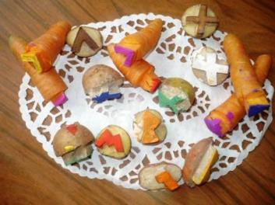
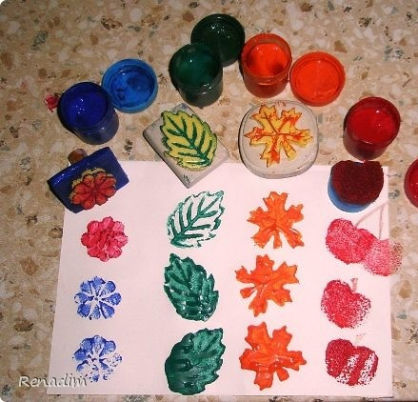
Оттиск печатками
Средства выразительности: пятно, фактура, цвет.
Материалы: пластиковая коробочка, в которую вложена штемпельная подушечка из тонкого поролона, пропитанная гуашью, плотная бумага любого цвета и размера, печатки(сделанный из картофеля, моркови, стирательной резинки, либо купленные в магазине)
Способ получения изображения: ребёнок прижимает пробку к штемпельной подушке с краской и наносит оттиск на бумагу. Для получения другого цвета меняется и мисочка, и печатка.

Slide 12
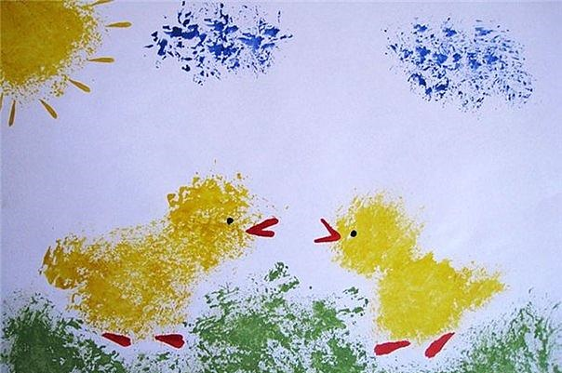
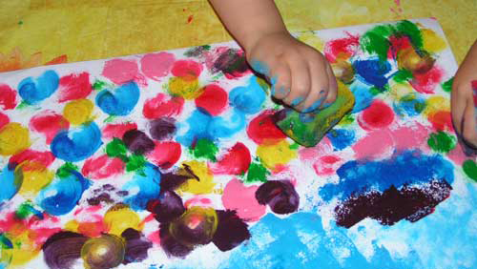
Оттиск поролоном
Средства выразительности: пятно, фактура, цвет.
Материалы: мисочка, либо пластиковая коробочка, в которую вложена штемпельная подушечка из тонкого поролона, пропитанная гуашью, плотная бумага любого цвета и размера, кусочки поролона.
Способ получения изображения: ребенок прижимает поролон к штемпельной подушке с краской и наносит оттиск на бумагу. Для изменения цвета берутся другие мисочка и поролон.

Slide 13
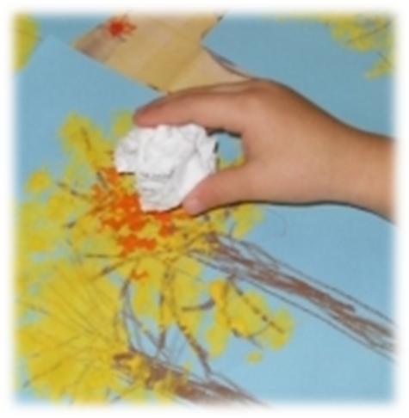
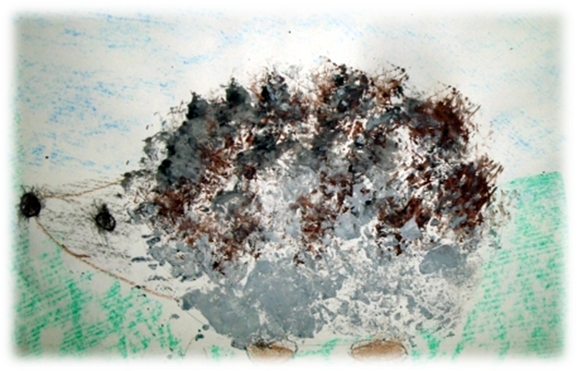
Оттиск смятой бумагой
Средства выразительности: пятно, фактура, цвет.
Материалы: блюдце либо пластиковая коробочка, в которую вложена штемпельная подушка из тонкого поролона, пропитанная гуашью, плотная бумага любого цвета и размера, смятая бумага.
Способ получения изображения: ребенок прижимает смятую бумагу к штемпельной подушке с краской и наносит оттиск на бумагу. Чтобы получить другой цвет, меняются и блюдце, и смятая бумага.

Slide 14
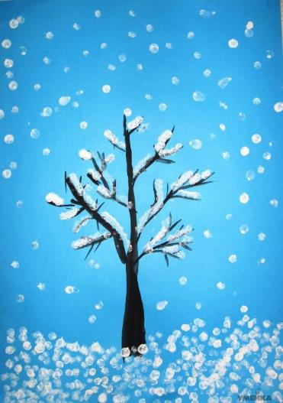
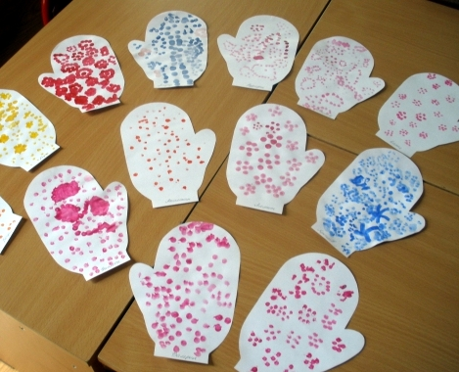
Точечный рисунок
Средства выразительности: пятно, фактура, цвет.
Материал: лист однотонной бумаги, ватные палочки, гуашь, картонка для использованных палочек.
Способ получения изображения: ватная палочка окунается в густую краску. Далее палочку держим вертикально к листу, и точечками рисуется контур изображения. Затем тем же способом заполняем пространство рисунка. Каждая новая краска берется новой палочкой. Малышам дают листы бумаги с уже нарисованным контуром.

Slide 15
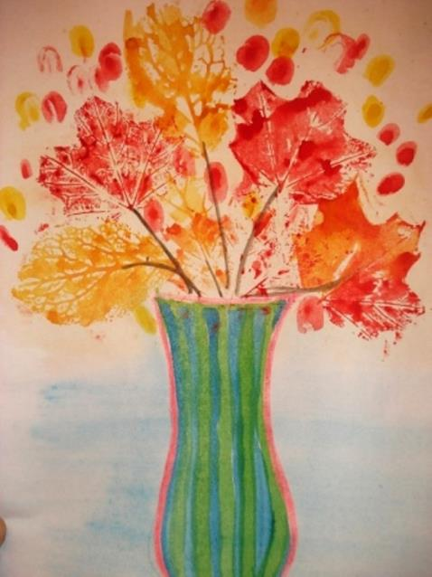
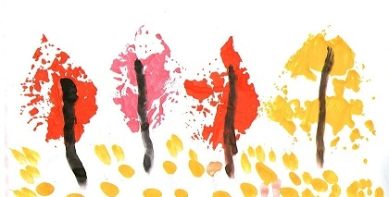
Отпечатки листьев
Средства выразительности: фактура, цвет.
Материалы: бумага, гуашь, листья разных деревьев.
Способ получения изображения: ребенок покрывает листок дерева красками разных цветов, затем прикладывает его окрашенной стороной к бумаге для получения отпечатка. Каждый раз берется новый листик. Черешки от листьев можно дорисовать пальчиком.

Slide 16
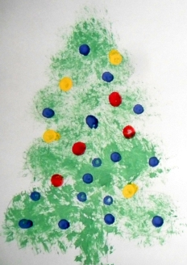
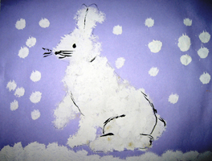
Тычок жесткой полусухой кистью
Средства выразительности: фактурность окраски, цвет.
Материалы: жесткая кисть, гуашь, бумага любого цвета и формата, либо вырезанный силуэт пушистого или колючего животного
Способ получения изображения: ребенок опускает в гуашь кисть и ударяет ею по бумаге, держа вертикально. При работе кисть в воду не опускается. Таким образом заполняется весь лист, контур или шаблон. Получается имитация фактурности пушистой или колючей поверхности.

Slide 17
Использование нетрадиционных техник в рисовании:
способствует развитию у детей творчества,
пробуждает фантазию,
активизирует наблюдательность, внимание и воображение,
развивает ручные способности, чувства формы и цветоощущение,
способствует восприятию художественного вкуса у детей.

Slide 18
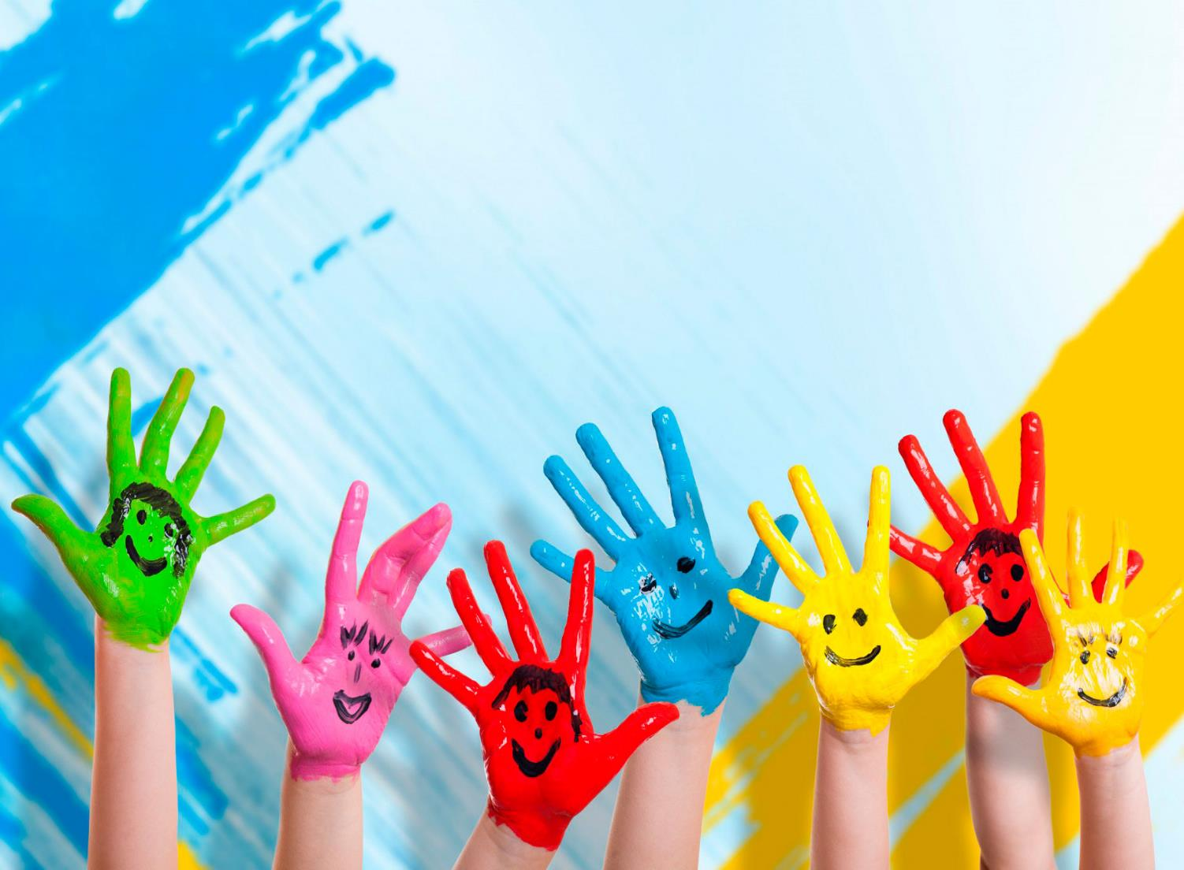
Спасибо за внимание

